Slide 1
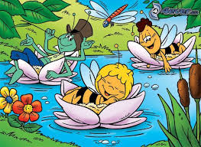
V rieke, v jazere a pri vode
Denisa Skokanová

Slide 2
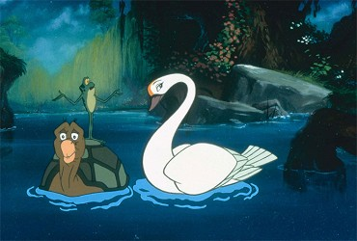
Kto býva vo vode a kto v okolí vody?

Slide 3
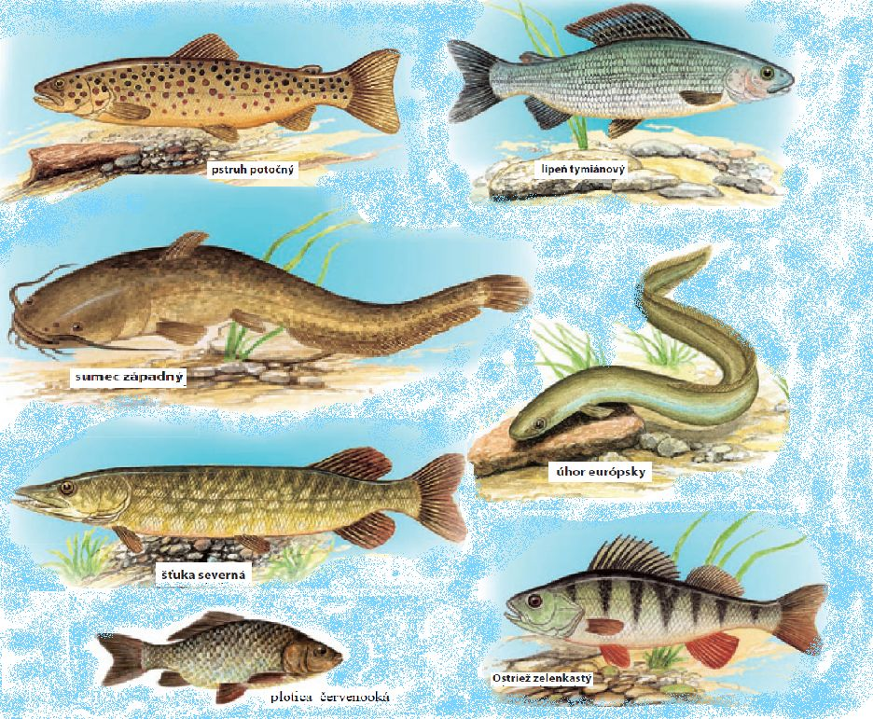
Vo vode - RYBY

Slide 4
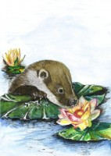
VYDRA
BOBOR
Žije v riekach, u nás ich je už asi
len 150 kusov. Živí sa rakmi, žabami
alebo myšami.
Obhrýza stromy a stavia si vodné
brlohy. Má plávacie blany a pod
vodou vydrží aj 20 minút.

Slide 5
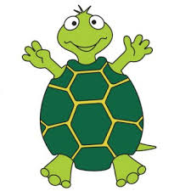
KORYTNAČKA
Je skvelý plavec a vo vode zje všetko,
čo sa okolo nech šuchne. Dožíva sa
až 50 rokov.

Slide 6
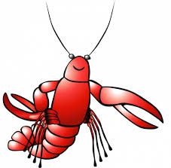
RAK
Má pevný pancier, ktorý raz
za rok zhadzuje, pretože ten
nerastie s ním. Má silné klepetá.
Živí sa vodnými rastlinami
a živočíchmi a hovorí sa,
že kde raky žijú, tam je voda
čistá.

Slide 7
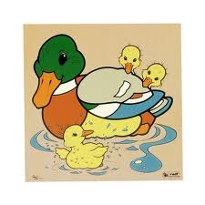
Pri vode - KAČKA
Pláva kačka po jazere
vo vode si šaty perie.
Rybky sem a rybky tam
ja vás všetky pochytám.
Prišiel káčer ťapi, ťapi,
do zobáčka rybku lapí.
Ukláňa sa krásavac
volá kačku na tanec.

Slide 8
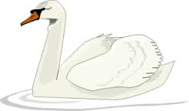
LABUŤ
Sú to rozprávkovo pôvabné
stvorenia. Sú prispôsobené
životu vo vode.
Na nohách majú plávacie
blany a živia sa vodnými
rastlinami, riasami, trávami
a zrnami.

Slide 9
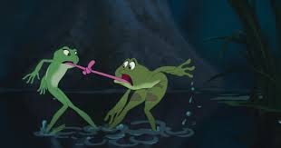
ŽABA
Sú to obojživelníky – to znamená,
že dokážu žiť aj vo vode aj na
súši. Sú výborní plavci a majú
veľmi silné nohy.
Živia sa najmä hmyzom.
Skáče žaba po blate,
kúpime jej na gate.
Na aké, na také
na zelené strakaté.

Slide 10
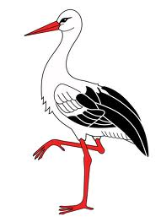
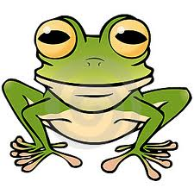
Koľko žabiek sa snaží skryť pred bocianom? Koľko ich je pred ním a koľko za ním?

Slide 11
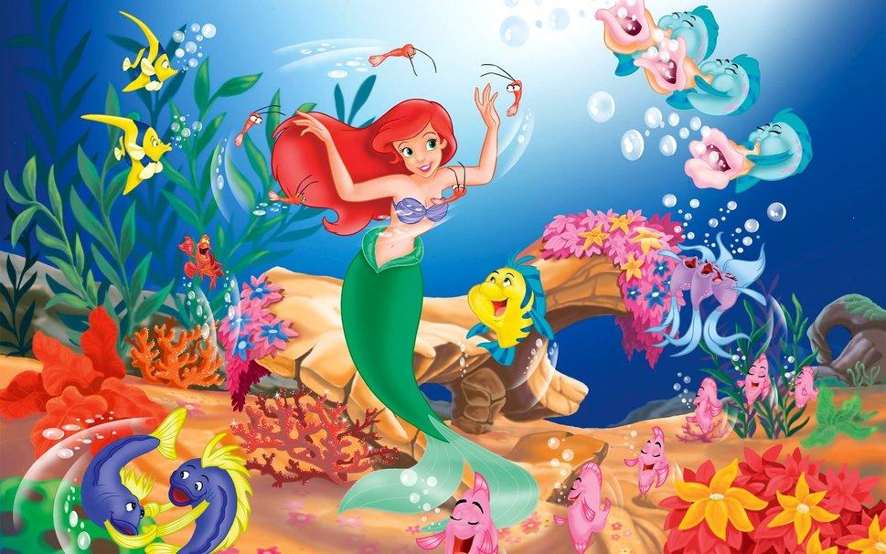
Pozri si pozorne obrázok. Koľko je na ňom rybiek?

Slide 12
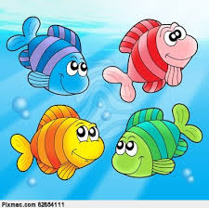
Akej farby sú rybky na obrázku? Koľko ich pláva do ľavej strany a koľko do pravej?

Slide 13
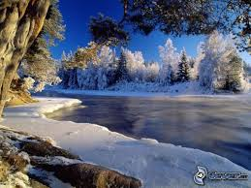
Popremýšľaj, čo sa deje so zvieratami, ktoré žijú vo vode a pri vode v zime?

Slide 14
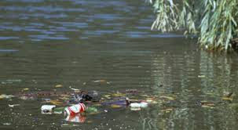
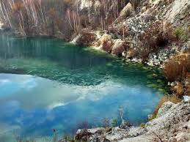
Ako by sme sa mali starať o naše rieky a jazerá? Ktorý obrázok sa ti páči viac?

